Slide 1
Πανεπιστήμιο Πατρών Τμήμα Φιλολογίας Εισαγωγή στη Γενική Γλωσσολογία Ι Διδάσκων: Αργύρης Αρχάκης
10o Μάθημα

Slide 2
Φυλογένεση και Οντογένεση της γλώσσας
Από
την εκφραστική και βουλητική λειτουργία των ζωικών και νηπιακών συστημάτων επικοινωνίας
Στην
αναφορική λειτουργία της ανθρώπινης ενήλικης γλώσσας
βασισμένη στην αφαίρεση και τη γενίκευση και στις σύνθετες γραμματικοσυντακτικές συσχετίσεις μέσα στην πρόταση

Slide 3
Εγκέφαλος και γλώσσα
(βλ. Κούβελας, 1995)
«(…) στις στέπες της Αφρικής, στους τόπους όπου έζησε ο Homo habilis, ο οποίος είχε την επιτηδειότητα να φτιάχνει πέτρινα εργαλεία, αναγνωρίζουμε την αρχή του ανθρώπινου είδους.
Τι έδωσε όµως στον άνθρωπο αυτές τις ικανότητες [της αφαίρεσης και της γενίκευσης]; Ίσως να το πω λίγο προκλητικά: τα 100 – 150 γραµµάρια παραπάνω µυαλό που είχε ο Homo habilis από τη γειτόνισσά του τη Λούσι της Αφάρ.
Μέσα σ’ αυτά τα παραπάνω γραµµάρια µυαλό υπήρχε και η έλικα του Μπροκά, περιοχή που πιθανώς λειτουργεί σαν κέντρο οργάνωσης εγκεφαλικών λειτουργιών, οι οποίες στον µεν Homo habilis δίνουν τη δυνατότητα πρόβλεψης των πράξεών του, στους δε απογόνους του την ικανότητα της ανθρώπινης γλώσσας».

Slide 4
Εγκέφαλος και γλώσσα
Ποιες γλωσσικές υποδομές περιέχονται σ’ αυτά τα «100 - 150 γραμμάρια παραπάνω μυαλό»;
(Fromkin κ.ά, 2008: 68)
«Ο εγκέφαλος είναι το πιο πολύπλοκο όργανο του ανθρώπινου σώματος. (…). Η επιφάνεια του εγκεφάλου είναι ο φλοιός, που συχνά ονομάζεται «φαιά ουσία» και αποτελείται από δισεκατομμύρια νευρώνες [νευρικά κύτταρα]. (…) Ο φλοιός είναι το όργανο λήψης αποφάσεων του ανθρώπινου σώματος. Δέχεται μηνύματα από όλα τα αισθητήρια όργανα και εκκινεί όλες τις εκούσιες ενέργειες. (…) Σε κάποιο σημείο αυτής της φαιάς ουσίας εδρεύει η γραμματική που αναπαριστά τη γνώση της γλώσσας μας.»

Slide 5
Εγκέφαλος και γλώσσα
(Fromkin κ.ά, 2008: 68)
Ο εγκέφαλος συντίθεται από εγκεφαλικά ημισφαίρια, ένα στα αριστερά και ένα στα δεξιά, που συνδέονται μεταξύ τους με το μεσολόβιο, ένα δίκτυο δύο εκατομμυρίων νευρώνων.

Slide 6
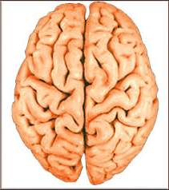
Αριστερό
Δεξιό
Ημισφαίρια
Εγκεφάλου

Slide 7
Δεξιό ημισφαίριο
(Fromkin κ.ά., 2008: 75, Lyons, 1995: 277)
Το δεξιό ημισφαίριο τα καταφέρνει καλύτερα σε δοκιμασίες όπως το ταίριασμα σχημάτων, η αναγνώριση προσώπων και ο προσανατολισμός στο χώρο [διαχείριση συνολικών εικόνων με αναλογικό τρόπο].
Το δεξιό ημισφαίριο είναι ικανότερο όχι μόνο στην οπτική επεξεργασία και την αντίληψη του χώρου αλλά και για την ερμηνεία της μουσικής [συνολικές, συνθετικές και μακροσκοπικές θεωρήσεις].
→ ΟΛΙΣΤΙΚΕΣ λειτουργίες

Slide 8
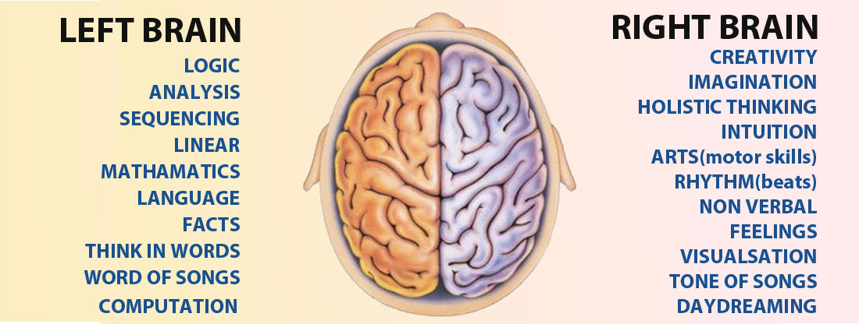
Δεξιό ημισφαίριο
ΔΕΞΙΟ ΗΜΙΣΦΑΙΡΙΟ
Φαντασία
Διαίσθηση
Τέχνες
Συναισθήματα
Οπτική Επεξεργασία
Όνειρα
Ολιστική σκέψη

Slide 9
Αριστερό ημισφαίριο
(Fromkin κ.ά, 2008: 68)
«Σε κάποιο σημείο αυτής της φαιάς ουσίας εδρεύει η γραμματική που αναπαριστά τη γνώση της γλώσσας μας».
(Fromkin κ.ά., 2008: 75, Lyons, 1995: 277)
Το αριστερό ημισφαίριο υπερτερεί στη γλώσσα, στην αντίληψη του ρυθμού, στις κρίσεις για τη χρονική σειρά και στη μαθηματική σκέψη
Το αριστερό ημισφαίριο είναι καταλληλότερο στη συνδυαστική σκέψη και τον αναλυτικό συλλογισμό

Slide 10
Αριστερό ημισφαίριο
ΑΡΙΣΤΕΡΟ ΗMΙΣΦΑΙΡΙΟ
Λογική
Ανάλυση
Γραμμικότητα
Γλώσσα
Μαθηματικά
Υπολογισμός

Slide 11
Αριστερό ημισφαίριο
(Fromkin κ.ά., 2008: 75, Lyons, 1995: 277)
Η γλώσσα συνδέεται με το αριστερό ημισφαίριο.
Το αριστερό ημισφαίριο εποπτεύει τη δεξιά πλευρά του σώματος: η κίνηση να δείξουμε με το δεξιό μας χέρι ελέγχεται από το αριστερό ημισφαίριο [πρβλ. τη σχέση εργαλείων – γλώσσας]
Το αριστερό ημισφαίριο δεν μπορεί να αποκτηθεί από χιμπατζήδες ή άλλα ζώα.

Slide 12
Αριστερό ημισφαίριο και περιοχή Broca
(Κούβελας, 1998: 3-4)
«(…) το 1861, ο Γάλλος νευρολόγος Πιέρ Πώλ Μπροκά περιέγραψε την περίπτωση ενός ασθενούς ο οποίος μπορούσε να καταλαβαίνει τη γλώσσα αλλά δεν μπορούσε να μιλήσει. (…) Στην πραγματικότητα, μπορούσε να προφέρει μεμονωμένες λέξεις ή να τραγουδήσει μια απλή μελωδία, αλλά δεν μπορούσε να μιλήσει με γραμματικά σωστές φράσεις (…). Ο ασθενής πέθανε σε λίγα χρόνια.

Slide 13
Αριστερό ημισφαίριο και περιοχή Broca
(Κούβελας, 1998: 3-4)
Στη νεκροτομική έρευνα, που πραγματοποίησε ο ίδιος ο Μπροκά, διαπιστώθηκε καταστροφή μιας περιοχής που βρίσκεται στο πίσω μέρος του αριστερού μετωπιαίου λοβού του εγκεφάλου. Η διαπίστωση έκανε τον Μπροκά να διατυπώσει το 1864 μιαν από τις πλέον βασικές αρχές της λειτουργίας του εγκεφάλου: ‘Μιλάμε με το αριστερό ημισφαίριο’.

Slide 14
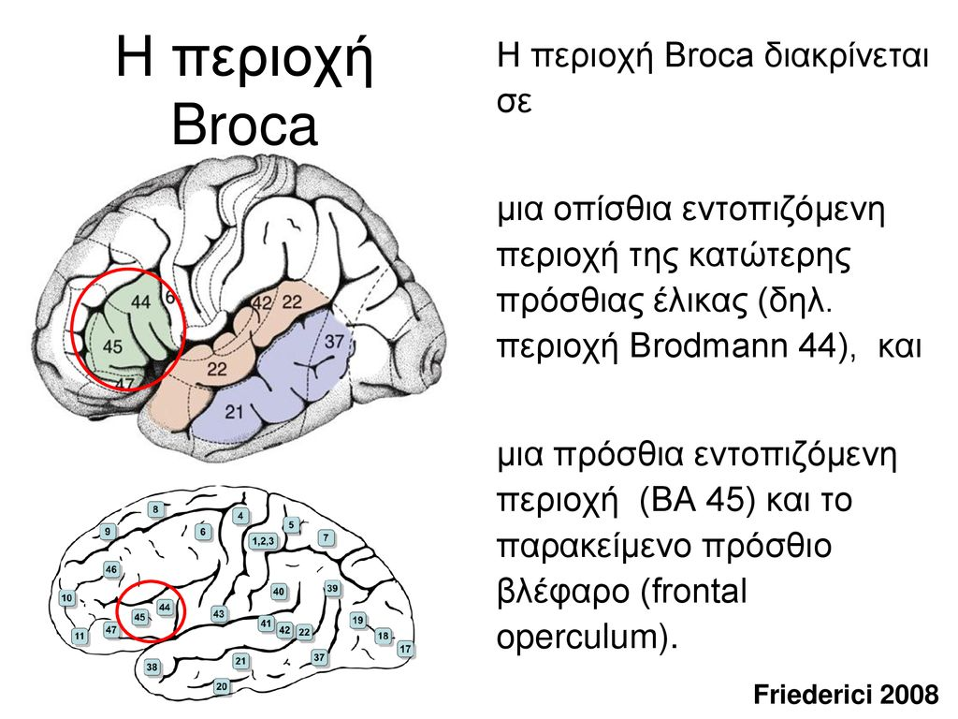
Αριστερό ημισφαίριο και περιοχή Broca

Slide 15
Αριστερό ημισφαίριο και περιοχή Wernicke
(Κούβελας, 1998: 3-4)
Βρισκόμαστε στο δεύτερο μισό του 19^{ου} αιώνα και δεν χρειάστηκε να περάσουν αιώνες αλλά μόνον λίγα χρόνια για να γίνει το επόμενο σημαντικό βήμα. Έτσι, το 1876, ο Καρλ Βέρνικε περιγράφει έναν άλλο ασθενή, ο οποίος μπορούσε μεν να μιλήσει, αλλά δεν ήταν σε θέση να καταλάβει τα εκφραζόμενα με τη γλώσσα νοήματα. Η βλάβη στον ασθενή εντοπίστηκε σε μιαν άλλη περιοχή του αριστερού επίσης ημισφαιρίου.

Slide 16
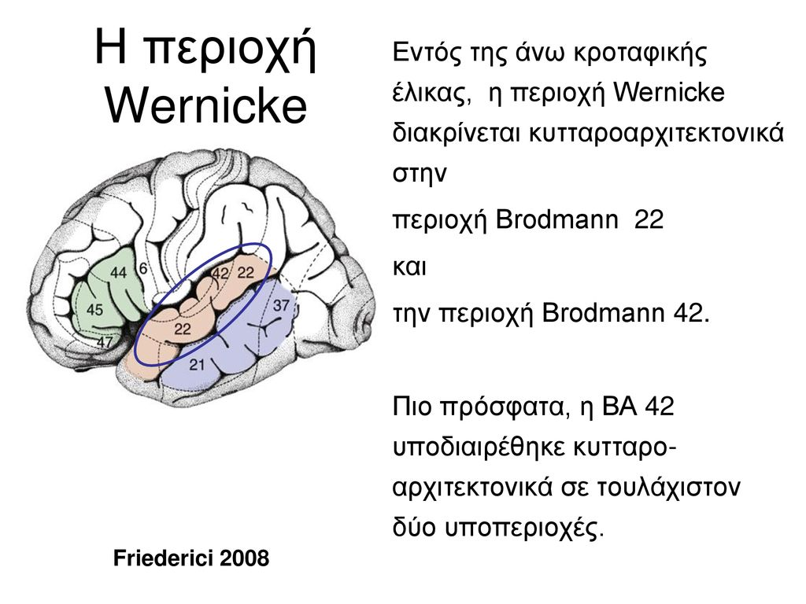
Αριστερό ημισφαίριο και περιοχή Wernicke

Slide 17
Αφασικοί Broca
(Fromkin κ.ά, 2008: 80, 81, 102)
Οι αφασικοί Broca είναι αγραμματικοί λόγω συγκεκριμένων προβλημάτων στη σύνταξή τους, όπως φαίνεται από το παρακάτω δείγμα ομιλίας.
Ένας αγγλόφωνος ασθενής, αφού ρωτήθηκε τι ήταν αυτό που τον έκανε να γυρίσει πίσω στο νοσοκομείο, απάντησε:
(…) Ναι – εεε – Δευτέρα εεε – Μπαμπάς – και Μπαμπάς – εεε – Νοσοκομείο – και εεε – Τετάρτη – Τετάρτη – εννέα ακριβώς και εεε Πέμπτη – δέκα ακριβώς εεε γιατροί – δυο – δυο εεε γιατροί και – εεε – δόντια – ναι. Και ένας γιατρός – εεε κορίτσι – και ούλα, και εγώ. (…)

Slide 18
Αφασικοί Wernicke
(Fromkin κ.ά, 2008: 80, 81, 102)
Οι αφασικοί Wernicke συχνά παράγουν ρέουσα αλλά μη κατανοητή ομιλία. Αντιμετωπίζουν επίσης προβλήματα κατανόησης και επιλογής κατάλληλων λέξεων.
Ένας ασθενής που ρωτήθηκε σχετικά με την υγεία του απάντησε με τον ακόλουθο τρόπο:
(…) Αισθάνθηκα χειρότερα γιατί δεν μπορώ άλλο να κρατήσω στο μυαλό μου από το μυαλό των μυαλών να με κρατήσει από το μυαλό και έως το αυτί το οποίο μπορεί να βρει ανάμεσα στους εαυτούς μας.

Slide 19
Το έμφυτο της γλώσσας

Slide 20
Εγκέφαλος και γλώσσα: ημισφαιρική εξειδίκευση
(Lyons, 1995: 275)
Η ημισφαιρική εξειδίκευση [του εγκεφάλου] είναι μια προϋπόθεση (φυλογενετικά και οντογενετικά) της απόκτησης της γλώσσας. (…) [Η] απόκτηση της γλώσσας αρχίζει στην ίδια περίπου φάση με την ημισφαιρική εξειδίκευση και ολοκληρώνεται (…) στη φάση που ολοκληρώνεται η διαδικασία της ημισφαιρικής εξειδίκευσης.
→Γίνεται προοδευτικά δυσκολότερο να αποκτηθεί η γλώσσα σε ηλικίες που η ημισφαιρική εξειδίκευση είναι ήδη ολοκληρωμένη.

Slide 21
Εγκέφαλος και γλώσσα: κρίσιμη ηλικία
(Lyons, 1995: 275)
Φαίνεται να υπάρχει η συχνά αναφερόμενη ως κρίσιμη ηλικία [πριν την αρχή της εφηβείας] για την απόκτηση της γλώσσας, με την έννοια ότι η γλώσσα δεν θα αποκτηθεί καθόλου, ή τουλάχιστον όχι με πλήρη κατάκτηση του πλούτου της, εάν δεν αποκτηθεί πριν το παιδί φτάσει στην εν λόγω ηλικία.

Slide 22
Εγκέφαλος και γλώσσα: έμφυτο της γλώσσας Επιχειρήματα
Η υπόθεση ότι τα παιδιά έχουν έμφυτη την προδιάθεση για την απόκτηση της γλώσσας του περιβάλλοντός τους προϋποθέτει ότι ο εγκέφαλος του παιδιού είναι συντονισμένος με τη γλώσσα όσο διαρκεί η κρίσιμη περίοδος: με την εκπνοή της (λίγο πριν την αρχή της εφηβείας), το παιδί που δεν είχε την ευκαιρία να εκτεθεί σε γλωσσικό περιβάλλον χάνει τελεσίδικα τη δυνατότητα να αποκτήσει με επάρκεια κάποια ανθρώπινη γλώσσα (Βελούδης 1996-7).

Slide 23
Εγκέφαλος και γλώσσα: έμφυτο της γλώσσας Επιχειρήματα
Άλλα επιχειρήματα που συνηγορούν υπέρ της έμφυτης προδιάθεσης για απόκτηση της γλώσσας στον άνθρωπο είναι τα εξής (βλ. σχετικά Φιλιππάκη-Warburton 1992: 18-19):
το μικρό χρονικό διάστημα που χρειάζεται να εκτεθεί το παιδί σε φυσικό λόγο για να αρχίσει να μιλάει,
χωρίς μαθητεία, χωρίς δηλαδή πρόγραμμα στοχευμένης εκπαίδευσης όπως αυτό που ακολουθήθηκε λ.χ. στην εκπαίδευση των χιμπατζήδων προκειμένου να εκμάθουν μια νοηματική ή συμβολική ‘γλώσσα’.
χωρίς να απαιτείται πλούσιο και επεξεργασμένο γλωσσικό ερέθισμα, προκειμένου το παιδί να αποκτήσει τη γλώσσα. Ο προφορικός, πολλές φορές αποσπασματικός, λόγος φαίνεται να είναι αρκετός για να τροφοδοτήσει και να ενεργοποιήσει τη γλωσσική ικανότητα του παιδιού.

Slide 24
Εγκέφαλος και γλώσσα: έμφυτο της γλώσσας
Οδηγούμαστε στο συμπέρασμα ότι
σύμφωνα με τον Chomsky «η φύση της γλώσσας και η διαδικασία απόκτησής της είναι τέτοιες ώστε ερμηνεύονται μόνο με βάση την υπόθεση ότι υπάρχει μια έμφυτη ικανότητα για απόκτηση της γλώσσας» (Lyons, 1995: 271).

Slide 25
Εγκέφαλος και γλώσσα: Η περίπτωση της Genie
(Lyons, 1995: 276)
«Η Genie ανακαλύφθηκε από κοινωνικούς λειτουργούς στο Λος Άντζελες το 1970. Ήταν τότε δεκατριών χρονών και οι γονείς της την είχαν αναθρέψει σε απόλυτη απομόνωση από τους ίδιους και από άλλους ανθρώπους, την έδερναν κάθε φορά που έκανε θόρυβο και γενικά ήταν το θύμα σχεδόν κάθε άλλου είδους συγκινησιακής ή συναισθηματικής στέρησης. Μία από τις συνέπειες, φυσικά ήταν ότι δεν μπορούσε να μιλήσει.

Slide 26
Εγκέφαλος και γλώσσα: H περίπτωση της Genie
Κάτω από τη φροντίδα και την καθοδήγηση ψυχολόγων και γλωσσολόγων άρχισε τη διαδικασία απόκτησης της γλώσσας, και αρχικά παρουσίασε µια σχεδόν ραγδαία πρόοδο (…). Ωστόσο, αναφέρεται ότι, αν και η µνήμη της του λεξιλογίου είναι πολύ καλή και η γενική διανοητική της ανάπτυξη ικανοποιητική, έχει δυσκολίες µε τη γραμματική δομή της αγγλικής (…).

Slide 27
Κοινά καθολικά χαρακτηριστικά των ανθρώπινων γλωσσών
Ο έμφυτος γλωσσικός μηχανισμός του ανθρώπου,
ο οποίος εδράζεται στα 100 – 150 γραµµάρια παραπάνω µυαλό που είχε ο Homo habilis από τη γειτόνισσα του τη Λούσι της Αφάρ,
ορίζεται από κοινά καθολικά χαρακτηριστικά των ανθρώπινων γλωσσών που παράγει
→ Αποτελεί τον κοινό νοητικό σχεδιασμό της ανθρώπινης ομιλίας:
Αυθαιρεσία του γλωσσικού σημείου (βλ. Saussure, 1979: 99 κ. ε.)
Γλωσσικό σημείο
Ακουστική εικόνα/ σημαίνον
----------------------------------- → “πράγμα”/ “αντικείμενο αναφοράς”
Έννοια/ σημαινόμενο

Slide 28
Γλωσσικό σημείο
«Το γλωσσικό σημείο ενώνει ΌΧΙ ένα πράγμα και ένα όνομα, αλλά µια ιδέα [έννοια] και µια ακουστική εικόνα [το νοητικό αποτύπωμα μιας ακουστικής ακολουθίας]» → σύνδεση της νοητικής εικόνας του ήχου με τη νοητική εικόνα του πράγματος

Slide 29
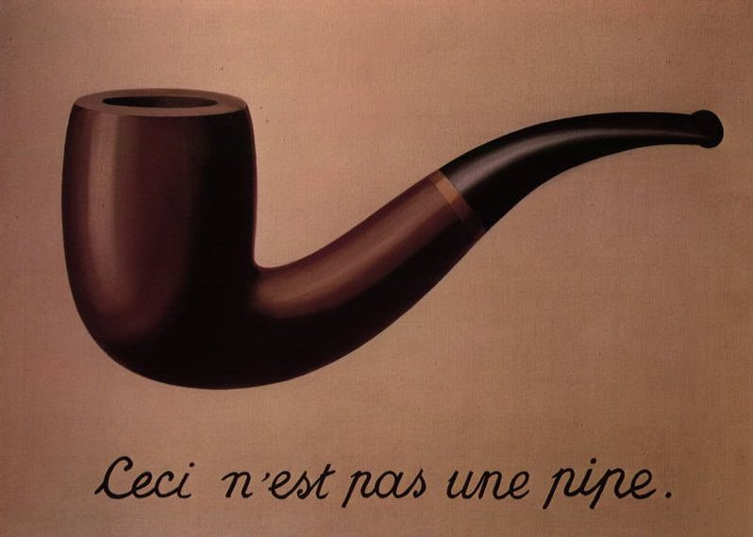
René Magritte: «Αυτό δεν είναι μία πίπα, είναι μία εικόνα της» http://www.athensvoice.gr/politismos/art/o-agnostos-rene-magritte?platform=hootsuite [Βέλγος σουρεαλιστής με επιδράσεις από τον ντανταϊσμό, 1898-1967]

Slide 30
Αυθαιρεσία του γλωσσικού σημείου
Γλωσσικό σημείο
«Το σημαίνον είναι αναιτιολόγητο, δηλαδή αυθαίρετο σε σχέση µε το σημαινόμενο µε το οποίο δεν έχει κανένα φυσικό δεσμό στην πραγματικότητα» (Saussure 1979: 100, 103).
σημείο ‘βιβλίο’:
Δεν υπάρχει καμιά εσωτερική σχέση ανάμεσα στην έννοια/σημαινόμενο “βιβλίο” και στο σημαίνον, τη φωνητική ακολουθία /vivl’io/, τέτοια ώστε να δικαιολογεί τη συνένωσή τους.
Tο ίδιο σημαίνον θα μπορούσε εξίσου καλά να συνδυαστεί με μιαν άλλη έννοια, ας πούμε “τραπέζι”.
Με το χαρακτηριστικό της αυθαιρεσίας επιτυγχάνεται μεγάλη ευελιξία στη γλώσσα καθώς δεν υπάρχει µια κοινή, γενική αρχή στη βάση της οποίας να συσχετίζεται το σηµαίνον µε το σηµαινόµενο –τουλάχιστον στα αρχικά στάδια γένεσης των γλωσσών (βλ. Τσοχατζίδης 2001).

Slide 31
Αυθαιρεσία του γλωσσικού σημείου
Επιχειρήματα που ενισχύουν τη θέση περί αυθαιρεσίας του γλωσσικού σημείου (βλ. Μπαμπινιώτης, 1980: 104, 108):
Εντελώς διαφορετικά σημαίνοντα δηλώνουν το ίδιο σημαινόμενο σε διάφορες γλώσσες:
βιβλίο (ελληνική), book (αγγλική), livre (γαλλική) = “βιβλίο” [ινδοευρωπαϊκές γλώσσες]
τρεις (ελληνική), san (κινεζική), kolme (φιλανδική), oš (Maya Jucatec) = “τρία” [διαφορετικές οικογένειες γλωσσών]

Slide 32
Αυθαιρεσία του γλωσσικού σημείου
Φαινόμενα γλωσσικής (/σημασιολογικής) αλλαγής. Πρβλ. τις διαφορετικές σημασίες της λέξης αγαθός στην αρχαία ελληνική και τη νέα ελληνική.
Φαινόμενα συνωνυμίας, δηλ. πολλά σημαίνοντα – ένα σημαινόμενο: εργένης, ανύπαντρος: “αυτός που δεν έχει παντρευτεί”.
Φαινόμενα πολυσημίας, δηλ. ένα σημαίνον – πολλά σημαινόμενα: γυμνάσια: “σχολικά κτίρια”, “στρατιωτικές ασκήσεις”.

Slide 33
Φύσει ή θέσει σχέση;
Η συζήτηση σχετικά με την αυθαιρεσία του γλωσσικού σημείου συνδέεται με τις αντιμαχόμενες θέσεις που παρουσιάζονται στον Κρατύλο του Πλάτωνα περί φύσει ή θέσει σχέσης των λέξεων με τα πράγματα:
Σχέση φύσει: «οι λέξεις (…) συνδέονται κατά τρόπο φυσικό και αναγκαίο (…) με τα πράγματα στα οποία αναφέρονται». «Η ανάλυση και μελέτη των λέξεων θα μας οδηγήσει στην αληθινή γνώση της φύσης των πραγμάτων».
Σχέση θέσει: «οι λέξεις αποτελούν αυθαίρετα σύμβολα αναφοράς που έχουν γίνει αποδεκτά κατά τρόπο συμβατικό (…) από τα μέλη μιας γλωσσικής κοινότητας». Στην άποψη αυτή είναι πιο κοντά η θέση της σύγχρονης γλωσσολογίας (Φιλιππάκη-Warburton 1992: 19).

Slide 34
Απόσπασμα από την εκπομπή "Ανιχνεύσεις", που είχε ως θέμα την Ελληνική Γλώσσα. Στο απόσπασμα τίθεται το ερώτημα, είναι η Ελληνική Γλώσσα πρωτογενής;
Η απάντηση που σωστά δίνεται από τους επιστήμονες περιστρέφεται γύρω από την αυθαιρεσία του γλωσσικού σημείου
https://www.youtube.com/watch?v=mH0eMgbqFJo&fbclid=IwAR1o8OnLGOnadasRA4jK5m0kWyGVrybtkYjC_rpbeE5_d7V68yBnJBpEt0I

Slide 35
Χαρακτηριστικά του γλωσσικού σημείου
Παρατήρηση 1: Η σχέση σηµαίνοντος και σηµαινόµενου, ενώ είναι αυθαίρετη, δηλαδή επιλέγεται ελεύθερα, είναι δεδομένη και υποχρεωτική για όλη τη γλωσσική κοινότητα (Saussure 1979: 103).
Παρατήρηση 2:Το σηµαινόµενο (η έννοια) -και όχι το σηµαίνον- περιλαμβάνει σε κάποιο βαθμό το πράγμα δεδοµένου ότι πρόκειται για αντανάκλαση του πράγματος μεσολαβημένη από τις διαδικασίες της γενίκευσης και της αφαίρεσης (πρβ. Saussure 1979: 102-103).

Slide 36
Ακουστική εικόνα/ σημαίνον
----------------------------------- → “πράγμα”/ “αντικείμενο αναφοράς”
Έννοια/ σημαινόμενο

Slide 37
Χαρακτηριστικά του γλωσσικού σημείου
Παρατήρηση 3: Υπάρχουν διαβαθμίσεις αυθαιρεσίας:
- για ένα μικρό αριθμό λέξεων, όπως είναι οι ονοµατοποιίες, δηλ. ηχοµιµητικές εκφράσεις (λ.χ. κούκος, ζουζούνι) η αυθαιρεσία ισχύει σε πολύ μικρότερο βαθμό (Saussure 1979: 103-104).
- Επίσης, η λέξη είκοσι είναι απολύτως αυθαίρετη σε σχέση µε τη λέξη δεκαεπτά που είναι σχετικά αυθαίρετη(πρβ. σύνθετες και παράγωγες λέξεις όπου γίνεται ανάκληση επιμέρους αυθαίρετων συστατικών).

Slide 38
Ερωτήσεις Κατανόησης
Ποιο ημισφαίριο του εγκεφάλου υπερτερεί στη γλώσσα;
Στο αριστερό ημισφαίριο ποια περιοχή του εγκεφάλου εμπλέκεται με την παραγωγή λόγου;
Στο αριστερό ημισφαίριο ποια περιοχή του εγκεφάλου εμπλέκεται με την κατανόηση λόγου;
Πώς συνδέεται η ημισφαιρική εξειδίκευση του εγκεφάλου με την απόκτηση της γλώσσας;
Σε όλες τις ηλικίες μπορεί να αποκτηθεί πλήρως η γλώσσα;
Ποια επιχειρήματα συνηγορούν υπέρ της έμφυτης ικανότητας στον άνθρωπο για απόκτηση της γλώσσας;
Ποια η σχέση του σημαίνοντος με το σημαινόμενο;
Ποια επιχειρήματα υποστηρίζουν την αυθαιρεσία του γλωσσικού σημείου;
Ποια είναι τα χαρακτηριστικά του γλωσσικού σημείου;

Slide 39
Βιβλιογραφικές αναφορές
Fromkin V. Rodman R. & Hyams N. (2008). Εισαγωγή στη μελέτη της γλώσσας, μτφ. Ξυδόπουλος Γ. κ.ά., επιμ. Γ. Ξυδόπουλος. Αθήνα: Πατάκης.
Kούβελας Η. (1995) «Bιολογικά χαρακτηριστικά της γλώσσας». Μελέτες για την Ελληνική Γλώσσα.
Kούβελας Η. (1998) «Bιολογικά χαρακτηριστικά της γλώσσας». Στο Μια Πολυεπιστημονική Θεώρηση της Γλώσσας. Πανεπιστημιακές Εκδόσεις Κρήτης, 1-12.
Lyons J. (1995). Εισαγωγή στη γλωσσολογία, μτφ. Μ. Αραποπούλου, Α. Αρχάκης κ.ά., επιμ. Γ. Καρανάσιος. Αθήνα: Πατάκης.
Μπαμπινιώτης Γ. (1980). Θεωρητική γλωσσολογία: Εισαγωγή στη σύγχρονη γλωσσολογία. Αθήνα.
Saussure F. de (1979). Μαθήµατα γενικής γλωσσολογίας (µτφρ. Φ.Δ. Αποστλόπουλος) Αθήνα: Παπαζήσης.
Τσοχατζίδης Σ. Λ. (2001) «Η γέννηση της γλώσσας». Στο Α. –Φ. Χριστίδης (2001). Ιστορία της ελληνικής γλώσσας. ΙΝΣ.
Χριστίδης Α.-Φ./Βελούδης Γ. (1996-7). Γενική γλωσσολογία Ι. Θεσσαλονίκη: Α.Π.Θ.
Φιλιππάκη-Warburton Ε. (1992). Εισαγωγή στη θεωρητική γλωσσολογία. Αθήνα: Νεφέλη.

